Slide 1
проектная инициатива «ПОТЕРЯННЫЙ СУВЕНИР» стратегический проект «Мой город – мой дом» в рамках Стратегии комплексного развития городского округа Самара на период до 2025 года
Самара 2019

Slide 2
КАРТОЧКА ПРОЕКТА
СРОК РЕАЛИЗАЦИИ – 2019 год
Информация об учреждении
МБОУ Школа № 164 г.о. Самара
443901, г. Самара, п. Береза, ул. Лесная, д. 8
(846) 996-62-42, samaraschool164@mail.ru, Директор Лебедев А.В.
Контакты
Копылова Евгения Ивановна
dv2801@yandex.ru ,
+79376444288
vk.com/poisk63164 twitter.com/poisk63164
http://school164.ru/
Команда проектной площадки - педагогический коллектив МБОУ Школа №164 г.о. Самара
заместитель директора по воспитательной работе,
учителя истории, краеведения, изобразительного искусства, технологии, библиотекарь, классные руководители
Консультанты проектной инициативы
Планируется привлечение в качестве экспертов сотрудников министерства культуры Самарской области; департамента туризма Самарской области; краеведческих музеев Самарской области; областной библиотеки.

Slide 3
АННОТАЦИЯ
Проект направлен на учащихся образовательных учреждений (общего, дополнительного образования), однако, при поддержке СМИ, вовлечения педагогических коллективов и родителей должен носить массовый («народный») характер (по аналогии выбора символа Олимпиады-2014, ЧМ-2018).
Предлагается «воссоздать» предмет – полезную вещь, которая сможет стать самарским сувениром из прошлого, таким, как оренбургский платок, тульский самовар, жостовский поднос и пр.
Акцент данного проекта планируется сделать на 2 параметра:
абсолютная историческая обоснованность и уникальность данного предмета (работа с архивами, библиотеками, музеями для изучения быта, промыслов людей);
практичность и оригинальное исполнение самого предмета с биркой/клеймом/этикеткой «Самарский продукт».

Slide 4
1. ПРОБЛЕМА
«чтобы расти, надо держаться корней»

Slide 5
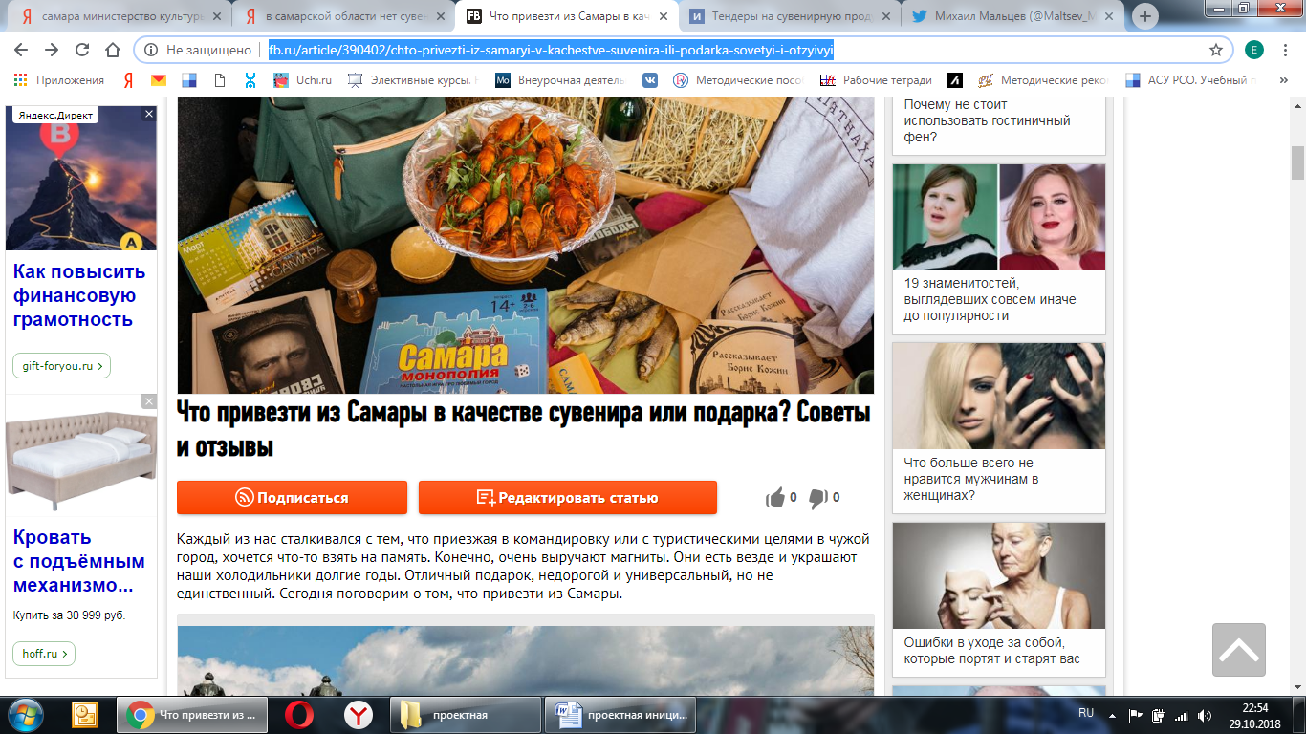
Подготовка региона к ЧМ-2018 особенно остро продемонстрировала проблему отсутствия сувенира Самарской области, характеризующего город. Имеются традиционно российские (триколор, ушанка, кокошник, пр.), современные (связанные с космической темой), а также продукция пищевой промышленности (шоколад, алкоголь).
И фактически, и в самоопределении самарцев отсутствует предмет, который подчеркивал бы историческую уникальность города, ассоциировался с городом в масштабах страны, был народным, а не продуктом коммерческого предприятия.
.

Slide 6
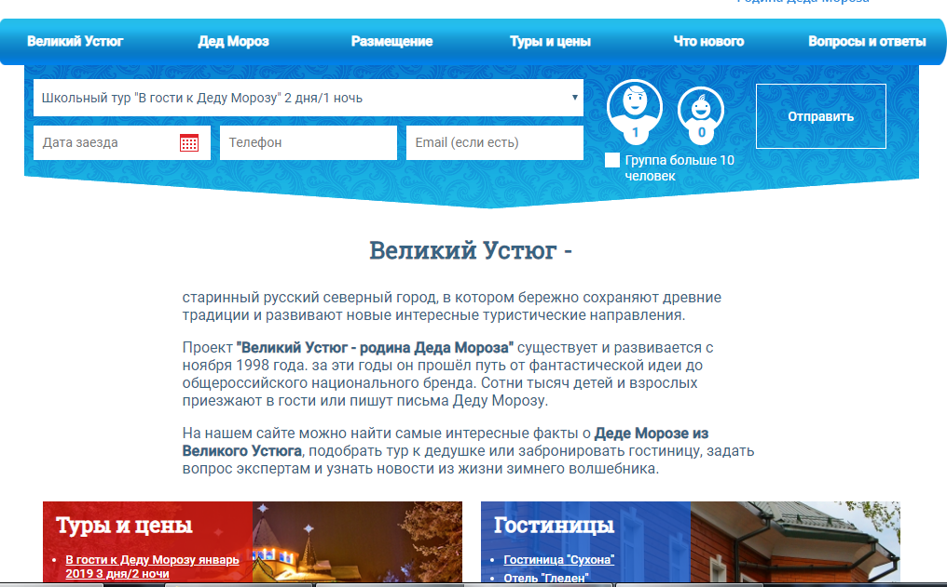
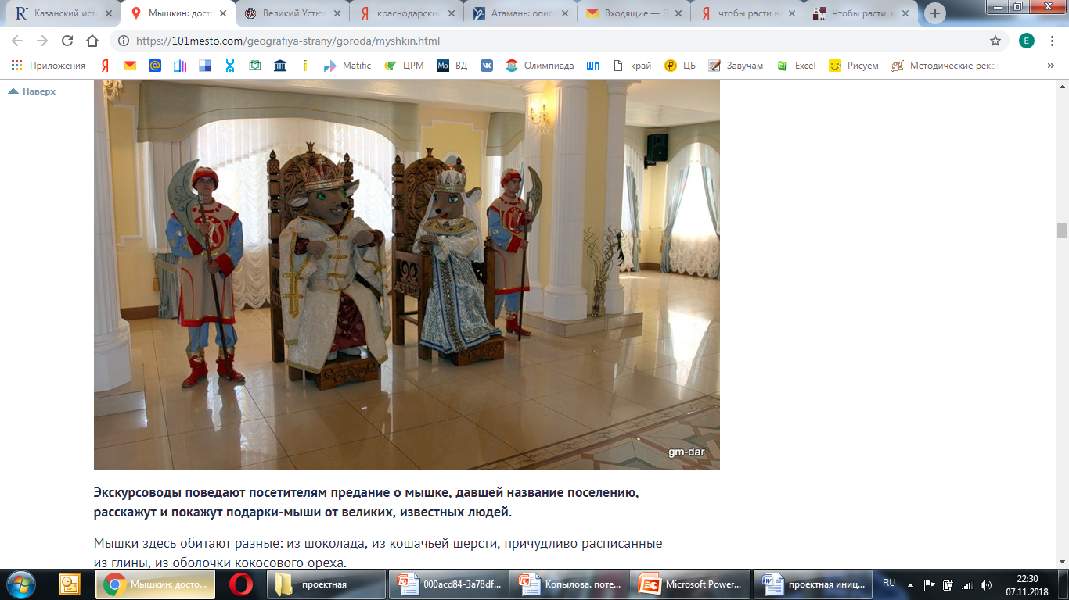
При этом примеры положительного опыта воссоздания истории имеются

Slide 7
2. ЗАДАЧА
«бороться и искать»

Slide 8
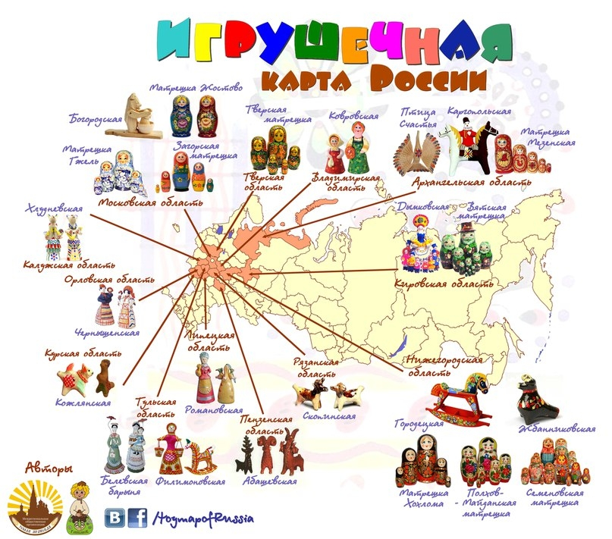
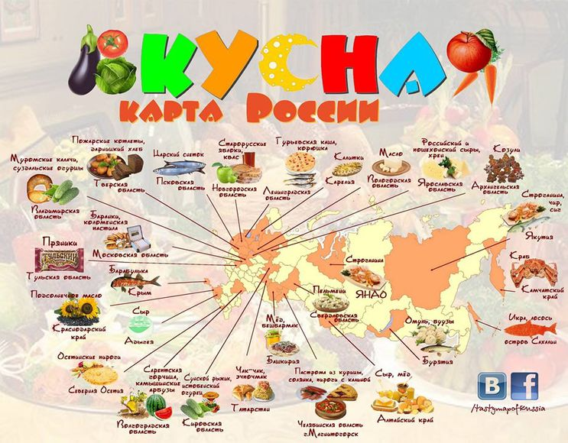
Факт отсутствия Самары на карте сувениров России
находит отражение в сети интернет
Notes:
Факт отсутствия Самары на карте сувениров России находит отражение в сети интернет

Slide 9
Цель:
воссоздать продукт, который по праву (на основании исторических фактов) сможет считаться самарским «тульскимсамоваром», повысить уровень узнаваемости Самарской области. С помощью различных мероприятий добиться четкой ассоциации «Сувенира» с Самарской областью. При этом продукт должен иметь практическое применение, быть полезным.
Задачи:
- развитие дополнительного (неформального) образования в условиях межведомственного и сетевого взаимодействия образовательных организаций, государственного-частного партнерства;
-использование уникальных социокультурных научно-просветительских возможностей г.о. Самара педагогическими командами образовательных учреждений

Slide 10
4. РЕАЛИЗАЦИЯ
«найти и не сдаваться»

Slide 11
2019 год
История края
Школьный продукт
Сувенир
Проект будет оценен как эффективный при одновременном
выполнении следующих условий:
- массовое вовлечение образовательных учреждений в проект;
организация выставки сувениров и отбор победителя народным голосованием
и членами экспертного жюри
производство сувенира партии некоторого объема для реализации
в сувенирных магазинах региона (при информационной и финансовой поддержке).

Slide 12
НЕОБХОДИМЫЕ УСЛОВИЯ
01
СИМВОЛ «СЕРДЕЧКО с ВОЛГОЙ»
ИСТОРИЧЕСКИЙ ФАКТ и СМЕКАЛКА
СУВЕНИР
03
02
ПОЛЕЗНОСТЬ / ПРАКТИЧНОСТЬ

Slide 13
5. ОЖИДАЕМЫЕ РЕЗУЛЬТАТЫ
«и участие, и победа»

Slide 14
99+ вариантов
2+ победителя
100% жителей
ВОВЛЕЧЕННОСТЬ

Slide 15
А что ещё?
Изучение истории края
Работа в команде
Работа над проектом
Узнаваемость бренда
Приобщение к труду, профессии
Созидание будущего
Создание электронного буклета с тезисами и основными идеями учащихся, комментариями педагогов, отзывами консультантов
Разработка программ профильных смен
Производство сувенира партии некоторого объема для реализации в сувенирных магазинах региона (при информационной и финансовой поддержке

